Slide 1


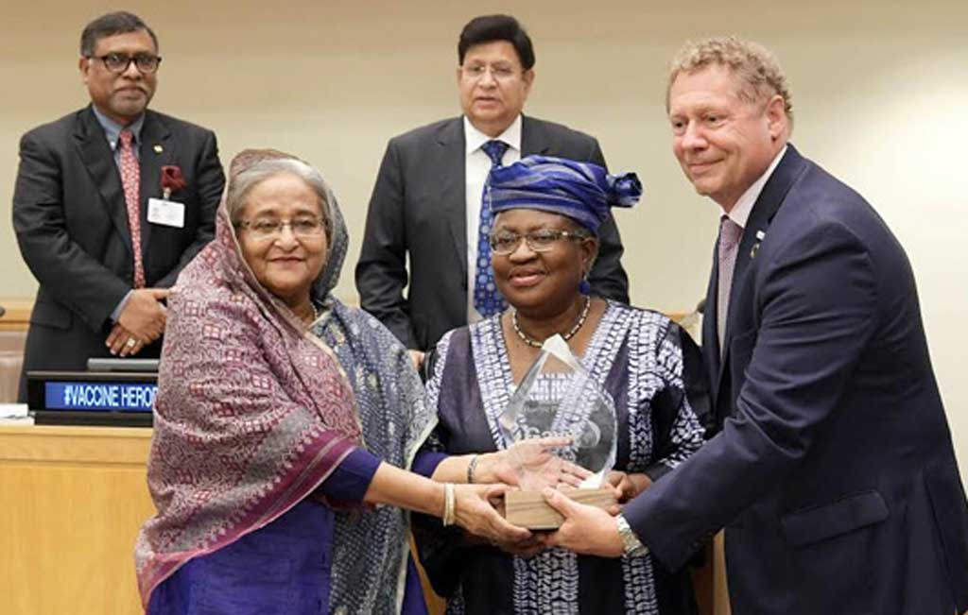

স্বাস্থ্য সুরক্ষা কর্মসূচি (এসএসকে)
স্বাস্থ্য অর্থনীতি ইউনিট
স্বাস্থ্য সেবা বিভাগ
স্বাস্থ্য ও পরিবার কল্যাণ মন্ত্রণালয়

Slide 2
পটভূমি
গণপ্রজাতন্ত্রী বাংলাদেশের সংবিধানের অনুচ্ছেদ ১৫ (ক) অনুসারে চিকিৎসাসহ জীবনধারণের মৌলিক উপকরণের ব্যবস্থা করা রাষ্ট্রের অন্যতম মৌলিক দায়িত্ব হিসাবে স্বীকৃত;

Slide 3
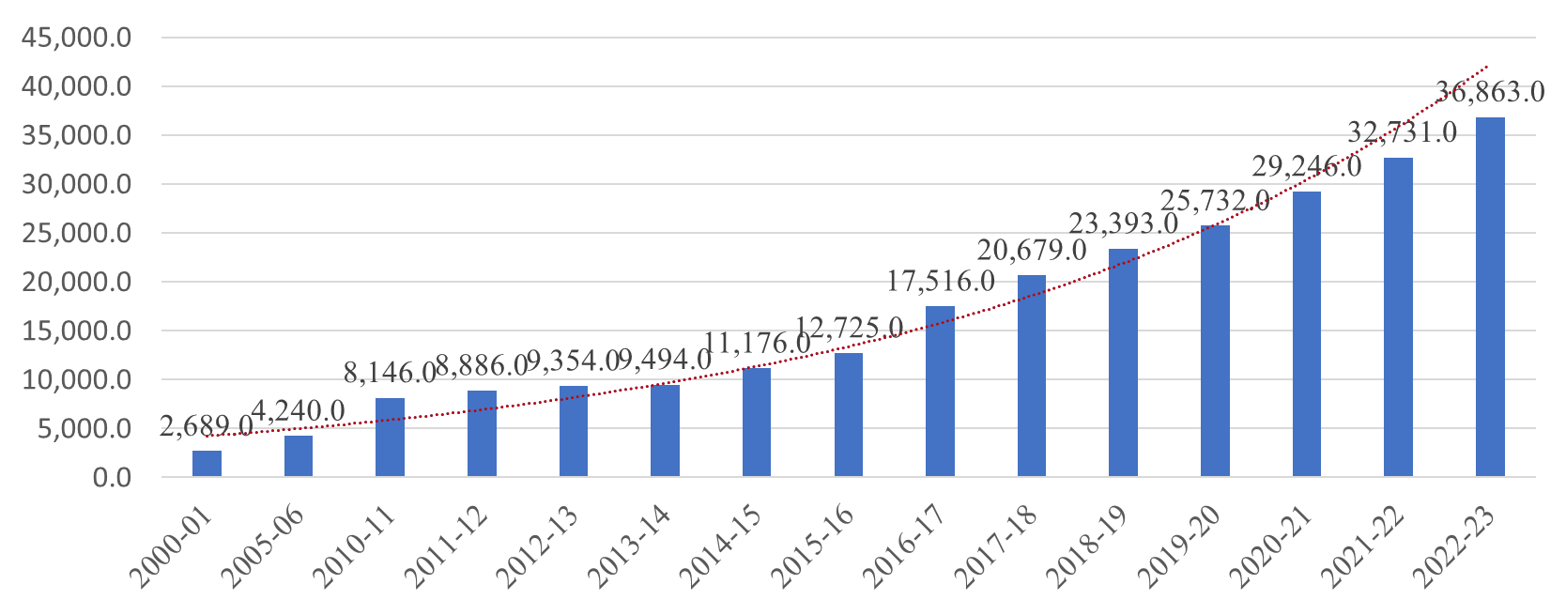
স্বাস্থ্য খাতে সরকারের বাজেট বরাদ্দ: ২০০০-২০০১ থেকে ২০২২-২০২৩
২০০০-২০০১ সালে স্বাস্থ্য খাতে বাজেট বরাদ্দ ছিল ২,৬৮৯.০ কোটি টাকা (মোট বাজেট ৩৮,৫২৪ কোটি), যা ২০২১-২০২২ সালে দাঁড়ায় ৩৬,৮৬৩ কোটি টাকা (মোট বাজেট ৬,৭৮,০৬৪ কোটি)। অর্থাৎ গত ২২ বছরে স্বাস্থ্য খাতে বরাদ্দ বৃদ্ধি পেয়েছে প্রায় ১৪ গুন।

Slide 4
প্রেক্ষাপট
জাতির পিতা বঙ্গবন্ধু শেখ মুজিবুর রহমান সুখী সমৃদ্ধ সোনার বাংলা গঠনের পরিকল্পনা অনুযায়ী বর্তমান সরকার গ্রামীণ দরিদ্র ও প্রান্তিক মানুষের স্বাস্থ্য সেবা নিশ্চিত করার বিভিন্ন উদ্যোগ গ্রহণ করেছে।
বহূমুখী কার্যক্রমের ফলে সরকারি স্বাস্থ্য সেবার গুণগত মান ও পরিধি সম্প্রসারিত হয়েছে এবং স্বাস্থ্য খাতে বিভিন্ন জাতীয় ও আন্তর্জাতিক লক্ষ্যমাত্রা অর্জিত হয়েছে।
এতদসত্বেও অসংক্রামক ও ব্যয়বহুল রোগের প্রাদুর্ভাব বৃদ্ধি, নতুন নতুন চিকিৎসা পদ্ধতির উদ্ভাবন, ডায়াগনস্টিক সেবার সম্প্রসারণ ও ব্যবহার বৃদ্ধির কারণে চিকিৎসা ব্যয় বৃদ্ধি পেয়েছে।

Slide 5
বর্ণিত প্রেক্ষাপটে দেশের সকল জনগোষ্ঠীর সাশ্রয়ী মূল্যে চিকিৎসা সেবা নিশ্চিত করার লক্ষ্যে স্বাস্থ্যখাতে অর্থায়ন কৌশলপত্র ২০১২-৩২ (Health Care Financing Strategy 2012-2032) প্রণীত হয়েছে এবং কৌশলপত্র অনুযায়ী ২০১৬ সালে টাঙ্গাইল জেলার কালিহাতী এবং পরবর্তীতে একই জেলার মধুপুর ও ঘাটাইল উপজেলায় পরীক্ষামূলকভাবে ‘স্বাস্থ্য সুরক্ষা কর্মসূচি (এসএসকে)’ চালু করা হয়।
পর্যায়ক্রমে টাঙ্গাইল জেলার সকল উপজেলায় এবং ঢাকার দু’টি সিটি করপোরেশনসহ আরও ৬টি জেলায় এই কার্যক্রম সম্প্রসারণের উদ্যোগ গ্রহণ করা হয়।

Slide 6
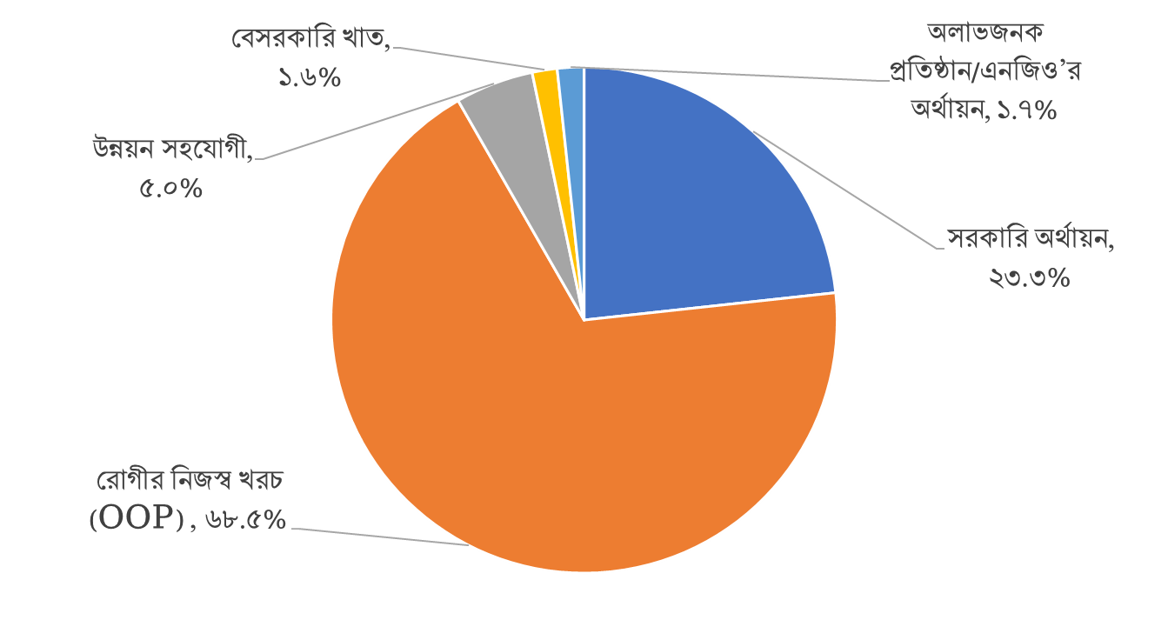
২০২০ সালে স্বাস্থ্য খাতে অর্থায়নের উৎসসমূহ
Source: Bangladesh National Health Accounts 1997-2020

Slide 7
নিজ পকেট থেকে স্বাস্থ্য ব্যয়
বছর | সরকারী অর্থায়নে | বেসরকারী/ এনজিও | নিজ পকেট থেকে স্বাস্থ্য ব্যয় | উন্নয়ন সহযোগীদের অর্থায়ন
১৯৯৭ | ৩৬% | ২% | ৫৬% | ৬%
২০০২ | ৩২% | ৩% | ৫৬% | ৯%
২০০৭ | ২৭% | ৫% | ৬১% | ৭%
২০১২ | ২৩% | ৭% | ৬২% | ৮%
২০১৫ | ২৩% | ৩% | ৬৭% | ৭%
২০১৬ | ২৪% | ৪% | ৬৭% | ৬%
২০১৭ | ২৬% | ৫% | ৬৫% | ৬%
২০১৮ | ২৪% | ৬% | ৫৪% | ৫%
২০১৯ | ২৬% | ৩% | ৬৬% | ৫%
২০২০ | ২৩% | ৩% | ৬৯% | ৫%

Slide 8
উচ্চ OOP এর বিরূপ প্রভাব
  প্রতি বছর আনুমানিক ১৬.৪ শতাংশ পরিবার প্রয়োজন থাকা সত্ত্বেও স্বাস্থ্য সেবা গ্রহণ থেকে বিরত থাকে (বিশ্বব্যাংক, ২০১৯);
  চিকিৎসা গ্রহণকারী ২৪.৪% (মোট আয়ের ১০% ভিত্তিতে) পরিবার বিপর্যয়মূলক স্বাস্থ্য ব্যয়ের (catastrophic health expenditure) সম্মুখীন হয়।

Slide 9
এসএসকে’র পরিচিতি

Slide 10
উদ্দেশ্যসমূহ :
স্বাস্থ্য সেবা গ্রহণের ক্ষেত্রে দরিদ্র জনগোষ্ঠীর জন্য বিদ্যমান আর্থিক প্রতিবন্ধকতাসমূহ দূরীকরণ;
চিকিৎসার বিপর্যয়মূলক ব্যয় থেকে দরিদ্র জনগোষ্ঠীকে রক্ষা করা;
স্বাস্থ্যখাতে কার্যকরি উন্নয়নের লক্ষ্যে পর্যায়ক্রমে স্থানীয় হাসপাতাল কর্তৃপক্ষের আর্থিক ও প্রশাসনিক ক্ষমতা বৃদ্ধি করা;
স্বাস্থ্যসেবা প্রদানে দক্ষতা অর্জন, স্বচ্ছতা বৃদ্ধি, মান উন্নয়ন এবং বিশেষত দাবী প্রক্রিয়াকরণ (Claim Management) এবং ইলেক্ট্রনিক উপায়ে রোগীর তথ্যসহ সকল রেকর্ড সংরক্ষণ ইত্যাদি ক্ষেত্রে তথ্য প্রযুক্তির ব্যবহার নিশ্চিত করা; এবং
প্রথম ধাপে শুধু দরিদ্র জনগোষ্ঠীকে অন্তর্ভুক্ত করা হলেও এই কর্মসূচির সুদূর প্রসারী উদ্দেশ্য হচ্ছে পর্যায়ক্রমে স্বাস্থ্য অর্থায়ন কৌশলপত্রে উল্লিখিত অপরাপর (আনুষ্ঠানিক/চাকুরিজীবী ও অনানুষ্ঠানিক খাতে কর্মরত) জনগোষ্ঠীকে (যারা সেবা গ্রহণের জন্য নির্দিষ্ট অর্থ প্রদানে সক্ষম) এই কর্মসূচির আওতায় আনা। পাইলটিং-এর মাধ্যমে অর্জিত অভিজ্ঞতা কাজে লাগিয়ে সকল শ্রেণির মানুষের জন্য সারাদেশে সামাজিক স্বাস্থ্য বীমা চালু করা।

Slide 11

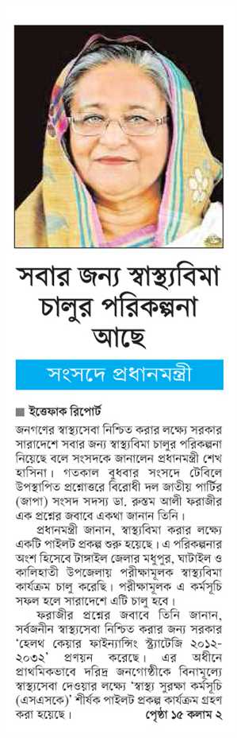
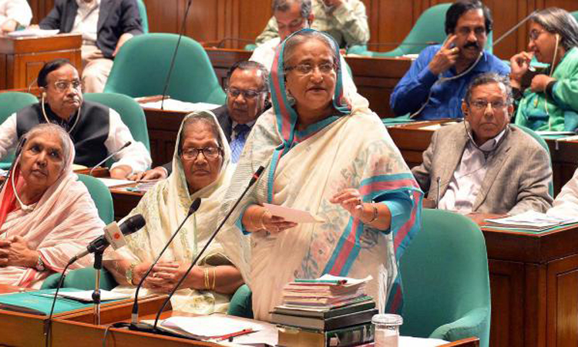
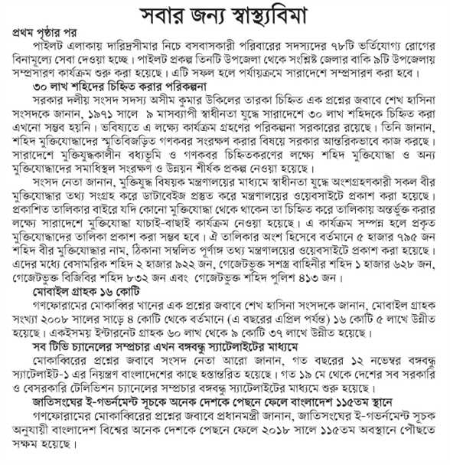

Slide 12
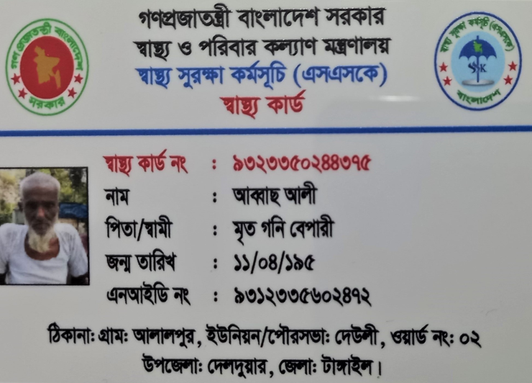
এসএসকের রূপরেখা (Overview)
বর্তমানে শুধুমাত্র হাসপাতালে অন্ত:বিভাগীয় সেবাগ্রহণের ক্ষেত্রে বেনিফিট প্যাকেজভুক্ত ১১০টি রোগের বিনামূল্যে চিকিৎসা সেবা (রোগ নির্ণয়, ঔষধ, রেফারেলের ক্ষেত্রে পরিবহন খরচ ইত্যাদি) প্রদান করা হচ্ছে;
প্রতিটি BPL পরিবারকে একটি করে এসএসকে কার্ড প্রদান করা হয়;
প্রতিটি পরিবারের জন্য বার্ষিক ১,০০০ (এক হাজার) টাকা প্রিমিয়াম নির্ধারণ করা হয়েছে, যা সম্পূর্ণ সরকারি কোষাগার হতে প্রদান করা হচ্ছে;
বছরে পরিবার প্রতি সর্বোচ্চ ৫০,০০০ (পঞ্চাশ হাজার) টাকার স্বাস্থ্য সেবা প্রদান করা হয়ে থাকে;

Slide 13
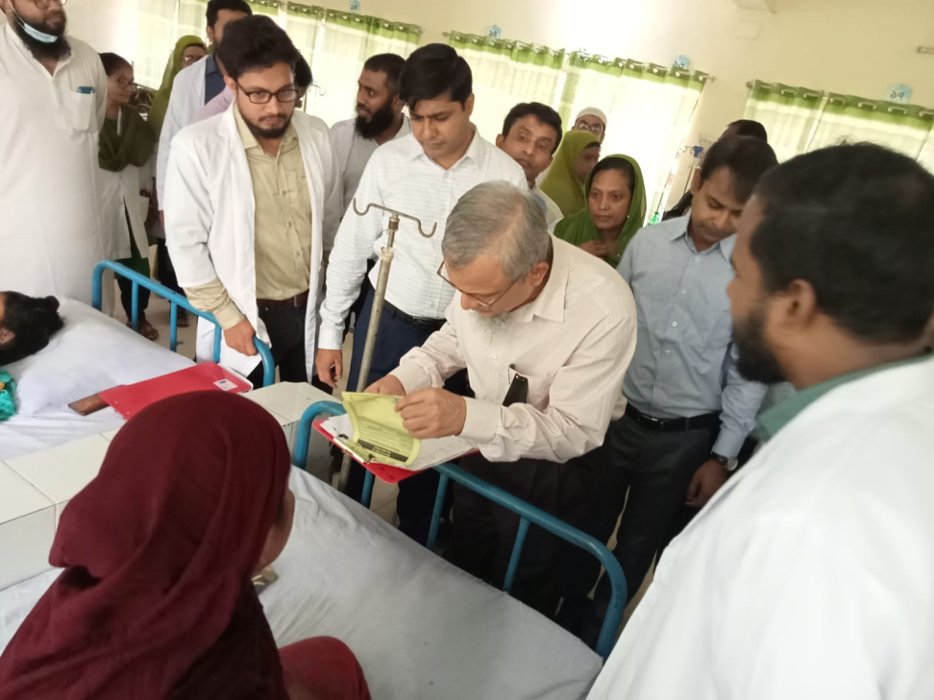
এসএসকের রূপরেখা (২)
প্রাথমিকভাবে সরকারি স্বাস্থ্য সেবাকেন্দ্র থেকে সেবা প্রদান করা হচ্ছে এবং পরবর্তীতে বেসরকারী (Private hospitals/clinics) ও এনজিও হাসপাতালকে এ কার্যক্রমে অন্তর্ভুক্ত করা হবে, এবং;
উপজেলা হাসপাতাল হচ্ছে সেবা প্রদানের প্রবেশদ্বার এবং সেখানে একটি এসএসকে বুথ আছে, প্রয়োজনীয় ক্ষেত্রে জেলা হাসপাতালে রেফার করা হয়।

Slide 14
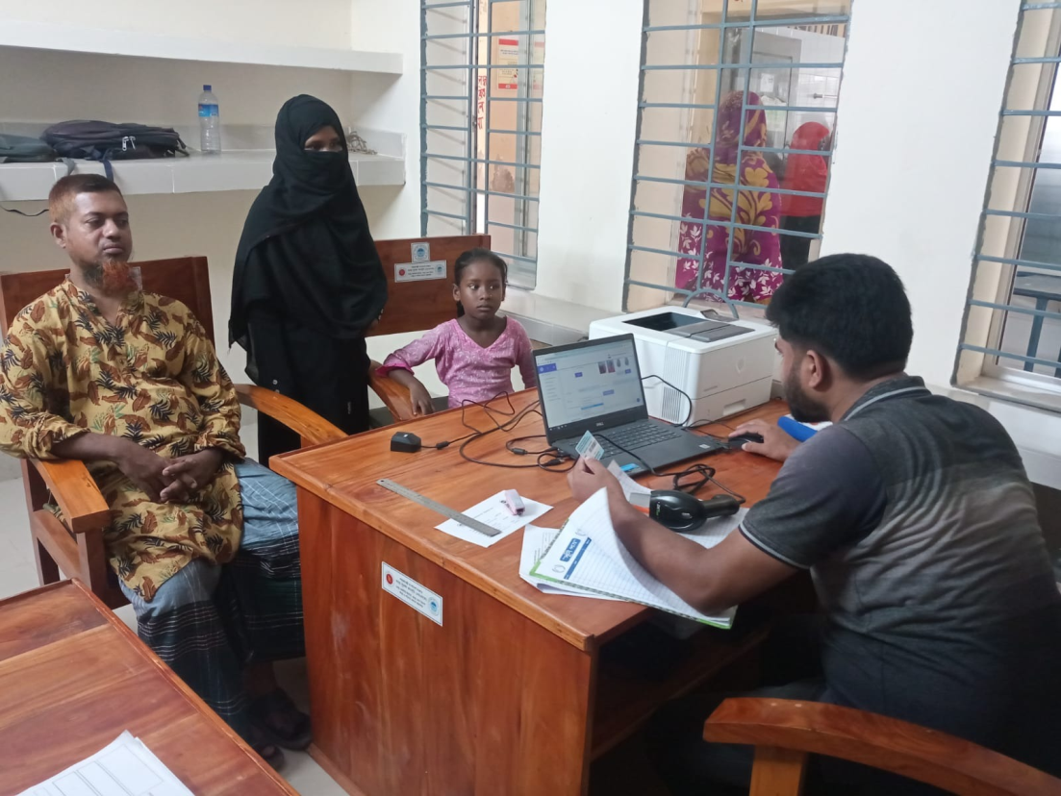
এসএসকের রূপরেখা (৩)
স্বাস্থ্য সেবা নেয়ার ক্ষেত্রে এসএসকে তার সুবিধাভোগী দরিদ্র পরিবারসমূহের নিজস্ব পকেট হতে ব্যয় (OOP) এবং স্বাস্থ্য ব্যয়জনিত আর্থিক বিপর্যয় (CHE) উল্লেখযোগ্য হারে হ্রাস করতে সক্ষম হওয়ায় সরকার ইতোমধ্যে টাঙ্গাইল জেলার সকল উপজেলায়, ঢাকা উত্তর ও দক্ষিন সিটি কর্পোরেশন এবং দেশের আরো ৬ (ছয়) টি জেলায় (বরগুনা, বরিশাল, লক্ষ্মীপুর, মানিকগঞ্জ, লালমনিরহাট ও কুড়িগ্রাম) এসএসকে কার্যক্রম সম্প্রসারণের সিদ্ধান্ত গ্রহণ করেছে। সম্প্রসারিত এলাকায় এসএসকে প্রস্তুতিমূলক কার্যক্রম চলমান রয়েছে।

Slide 15

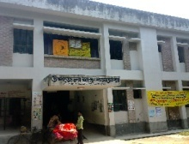


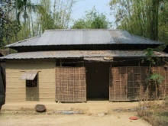


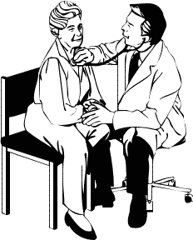



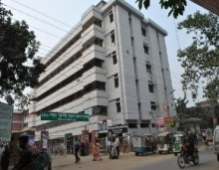
সেবা প্রদান পদ্ধতি
পরিবার
উপজেলা স্বাস্থ্য কমপ্লেক্স
এসএসকে বুথ
পরামর্শ
আউটডোর
পরিবহন খরচ
৭৮টি রোগের বেনিফিট প্যাকেজ
জেলা হাসপাতাল
15

Slide 16
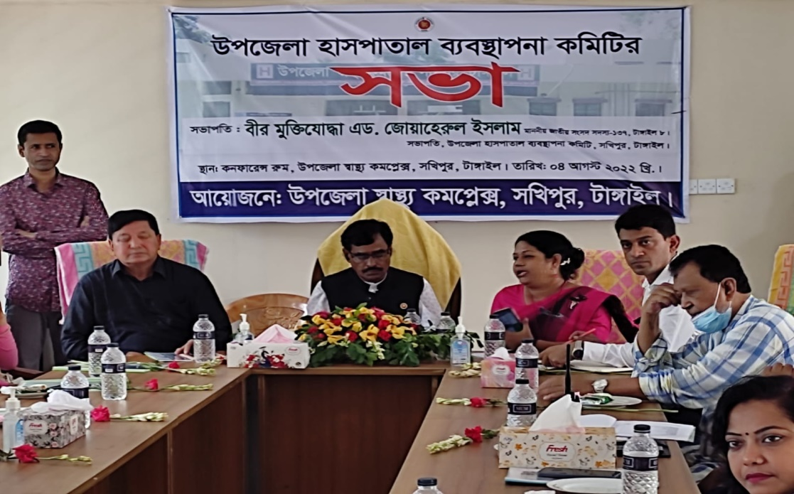
কর্মসূচির ব্যবস্থাপনা (Management of the Scheme)
আন্তঃমন্ত্রণালয় এডভাইজারি কমিটি: Health Financing National Advisory Committee (HF-NAC)
ওয়ার্কিং কমিটি: Health Financing Technical Working Group (HF-TWG)
এসএসকে সেল (SSK Cell)
স্কীম অপারেটর (Scheme Operator)
উপজেলা হাসপাতাল স্বাস্থ্য সুরক্ষা কমিটি
জেলা সদর হাসপাতাল স্বাস্থ্য সুরক্ষা কমিটি

Slide 17
স্কীম অপারেটর এর ভূমিকা
এসএসকে সদস্য এবং স্বাস্থ্য কার্ড ব্যবস্থাপনা: স্কীমের অধীন সুবিধাভোগীদের নিবন্ধন করা, স্বাস্থ্য কার্ড ইস্যু ও বিলি করা এবং এসএসকে সদস্যপদ নবায়ন এবং ড্যাটাবেইজ হালনাগাদকরণ;
এসএসকে বুথ পরিচালনা করা: সুবিধাভোগীদের যাচাই ও তাদের হাসপাতাল থেকে সেবা প্রাপ্তিতে সহায়তা প্রদান;
চিকিৎসা প্রদান পরবর্তী পূর্নভরণ দাবী (Claim) প্রস্তুত কাজে হাসপাতালকে সহায়তা প্রদান;
তথ্যাদির গুণগতমান ব্যবস্থাপনা (Data Quality Management) এবং প্রতারণা চিহ্নিত করার কাজে (Fraud detection activities) এসএসকে সেলকে সহায়তা প্রদান;
এসএসকে কার্যক্রম মনিটরিং এবং এ সংক্রান্ত প্রতিবেদন নিয়মিতভাবে এসএসকে সেলে প্রেরণ।

Slide 18
এসএসকে’র বাস্তবায়ন, অগ্রগতি ও প্রভাব

Slide 19
হাসপাতালে অন্তঃবিভাগীয় সেবাগ্রহণের ক্ষেত্রে গরীব জনসাধারণের জন্য বিদ্যমান আর্থিক প্রতিবন্ধকতাসমূহ দূর করা
তালিকাভুক্ত পরিবার ও অন্তঃবিভাগীয় সেবা গ্রহণকারীর সংখ্যা
অর্থবছর |  | তালিকাভুক্ত পরিবারের সংখ্যা (ক্রমপুঞ্জিভুত) | এসএসকে বুথে আগত সেবা প্রার্থীর সংখ্যা | অন্তঃবিভাগীয় সেবা গ্রহণকারীর সংখ্যা | আগত সেবা প্রার্থী ও অন্তঃবিভাগীয় সেবা গ্রহণকারীর হার (%)
২০১৬-২০১৭ |  | ২৫,৭০৯ | ৬,০৭২ | ৪৮৫ | ৮.০
২০১৭-২০১৮ |  | ৭৩,৬৪৬ | ১৬,৪৩৯ | ২,২৭৬ | ১৩.৮
২০১৮-২০১৯ |  | ৮১,৫২৮ | ৩২,৭৫১ | ৬,৪৬৮ | ১৯.৭
২০১৯-২০২০ |  | ৮১,৬১৯ | ১৪,৯৫৭ | ৬,৩৫১ | ৪২.৫
২০২০-২০২১ |  | ৮১,৬১৯ | ২০,৬২৬ | ৬,১২৮ | ২৯.৭
৩১ ডিসেম্বর ২০২২ |  | ১৫৮,৬৭৬ | ৫৩,২৫৭ | ১৯,৩১৬ | ৩৬.২৭
মোট |  |  | ১৪৪,১০২ | ৪১,০২৪ | ২৮.৪৭

Slide 20
হাসপাতালে অন্তঃবিভাগীয় সেবাগ্রহণের ক্ষেত্রে গরীব জনসাধারণের জন্য বিদ্যমান আর্থিক প্রতিবন্ধকতাসমূহ দূর করা
তালিকাভুক্ত পরিবার ও অন্তঃবিভাগীয় সেবা গ্রহণকারীর সংখ্যা
অর্থবছর |  | তালিকাভুক্ত পরিবারের সংখ্যা (ক্রমপুঞ্জিভুত) | এসএসকে বুথে আগত সেবা প্রার্থীর সংখ্যা | অন্তঃবিভাগীয় সেবা গ্রহণকারীর সংখ্যা | আগত সেবা প্রার্থী ও অন্তঃবিভাগীয় সেবা গ্রহণকারীর হার (%)
২০১৬-২০১৭ |  | ২৫,৭০৯ | ৬,০৭২ | ৪৮৫ | ৮.০
২০১৭-২০১৮ |  | ৭৩,৬৪৬ | ১৬,৪৩৯ | ২,২৭৬ | ১৩.৮
২০১৮-২০১৯ |  | ৮১,৫২৮ | ৩২,৭৫১ | ৬,৪৬৮ | ১৯.৭
২০১৯-২০২০ |  | ৮১,৬১৯ | ১৪,৯৫৭ | ৬,৩৫১ | ৪২.৫
২০২০-২০২১ |  | ৮১,৬১৯ | ২০,৬২৬ | ৬,১২৮ | ২৯.৭
২০২১-২০২২ (৩০ এপ্রিল পর্যন্ত) |  | ১০৪,১১৩ | ২২,৩২১ | ৯,০৯৭ | ৪০.৮
মোট |  |  | ১১৩,১৬৬ | ৩০,৮০৫ | ২৭.২

Slide 21
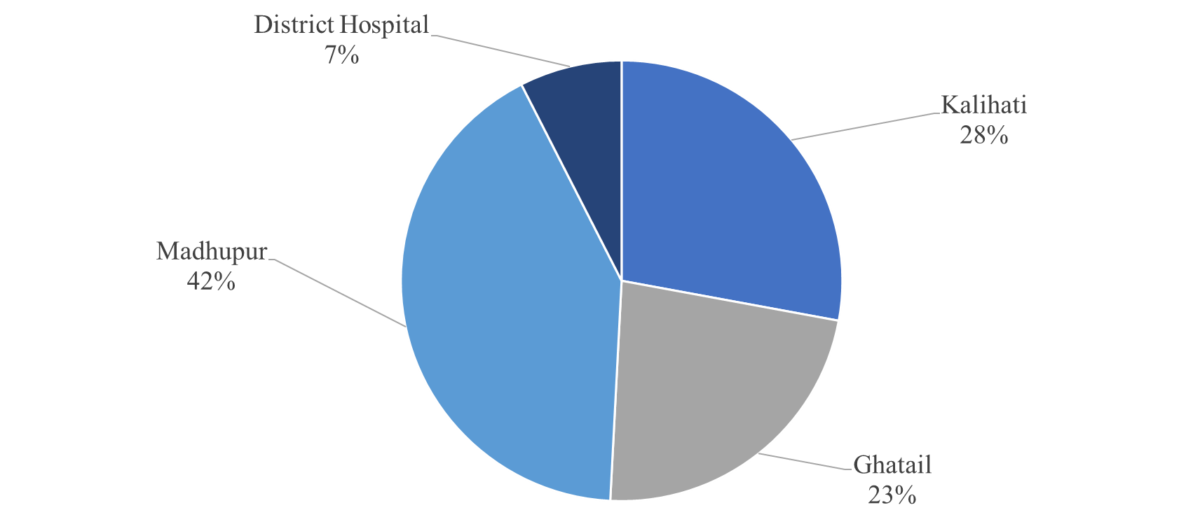
হাসপাতালভিত্তিক অন্তঃবিভাগীয় সেবাগ্রহণের হার

Slide 22
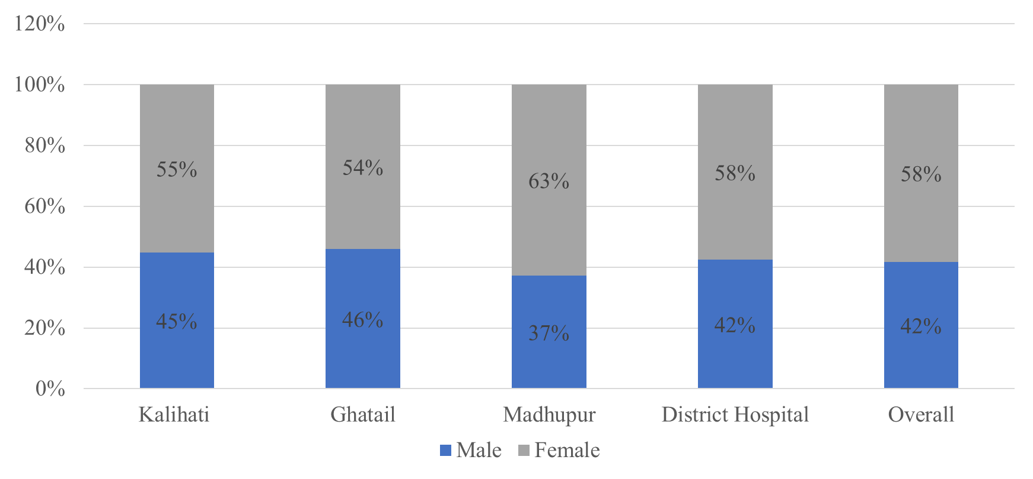
সুবিধাভোগীদের উপজেলাভিত্তিক লিঙ্গ বিভাগজন

Slide 23
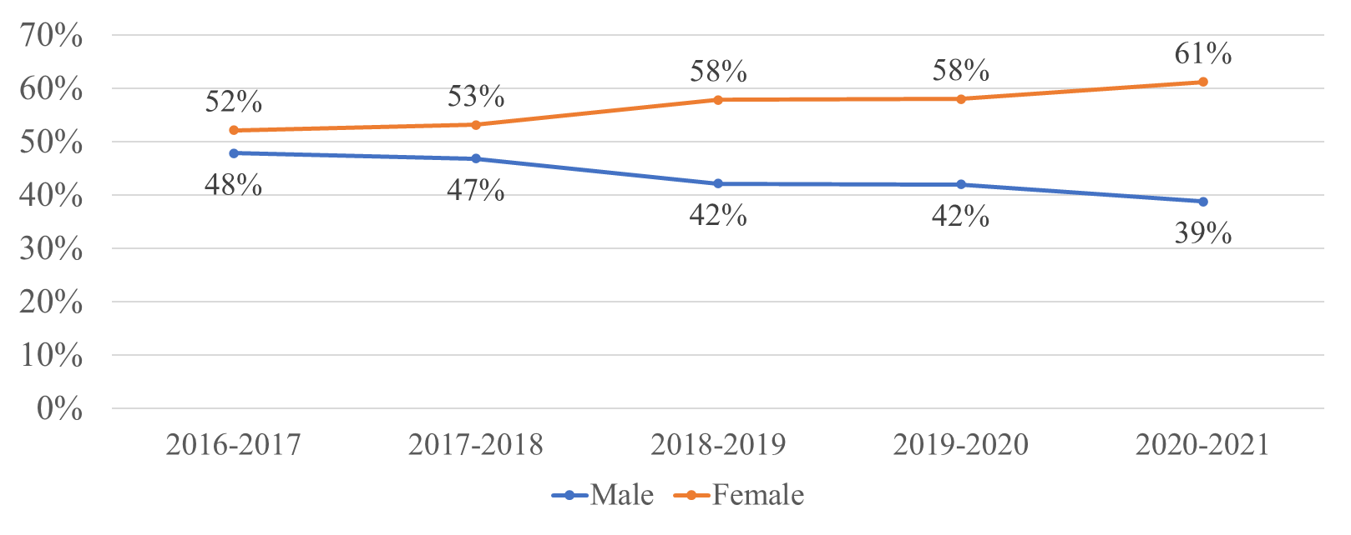
এসএসকে সুবিধাভোগীদের ক্ষেত্রে নারীদের প্রাধান্য: ২০১৬-১৭ হতে ২০২০-২১

Slide 24
দরিদ্র জনগোষ্ঠীর স্বাস্থ্য সেবা প্রাপ্তির ক্ষেত্রে নিজস্ব ব্যয় (OOP) হ্রাসকরণ
n = 372
n = 798
n = 1,145

Slide 25
এসএসকে’র সামগ্রীক প্রভাব: বেড ওকুপেন্সির হার
উপজেলা স্বাস্থ্য কমপ্লেক্স (UHC) | ২০১৭ | ২০১৮ | ২০১৯ | ২০২০
এসএসকে পাইলটভুক্ত ৩টি UHC এর গড় বেড ওকুপেন্সি | ৮৮.৮ | ১০০.৫ | ১১১.৯ | ৬৬.৫
অন্যান্য ৭টি UHC এর গড় বেড ওকুপেন্সি | ৬৪.৮ | ৬৩.৪ | ৭৩.৬ | ৫৬.৮
২০১৯ সালে অন্যান্য ৭টি উপজেলা হাসপাতালের তুলনায় এসএসকে পাইলটভুক্ত ৩টি হাসপাতালে বেড অকুপেন্সির হার ৩৮.৮ ভাগ বেশী ছিল। কোভিড মহামারিকালীন ২০২০ সালে বেড অকুপেন্সি হ্রাস পেলেও এসএসকে পাইলটভুক্ত হাসপাতালে এ হার ১০ ভাগ বেশী।

Slide 26
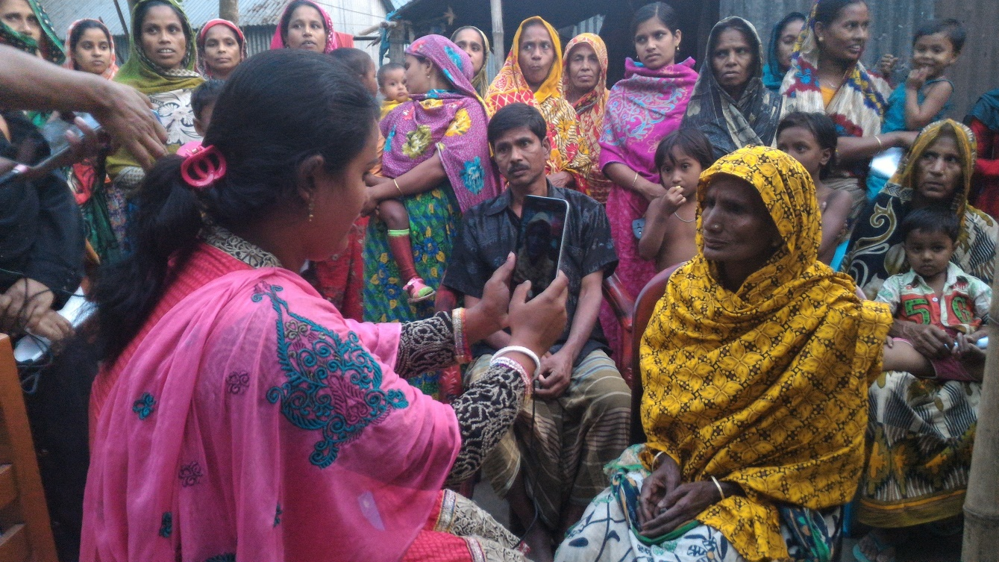
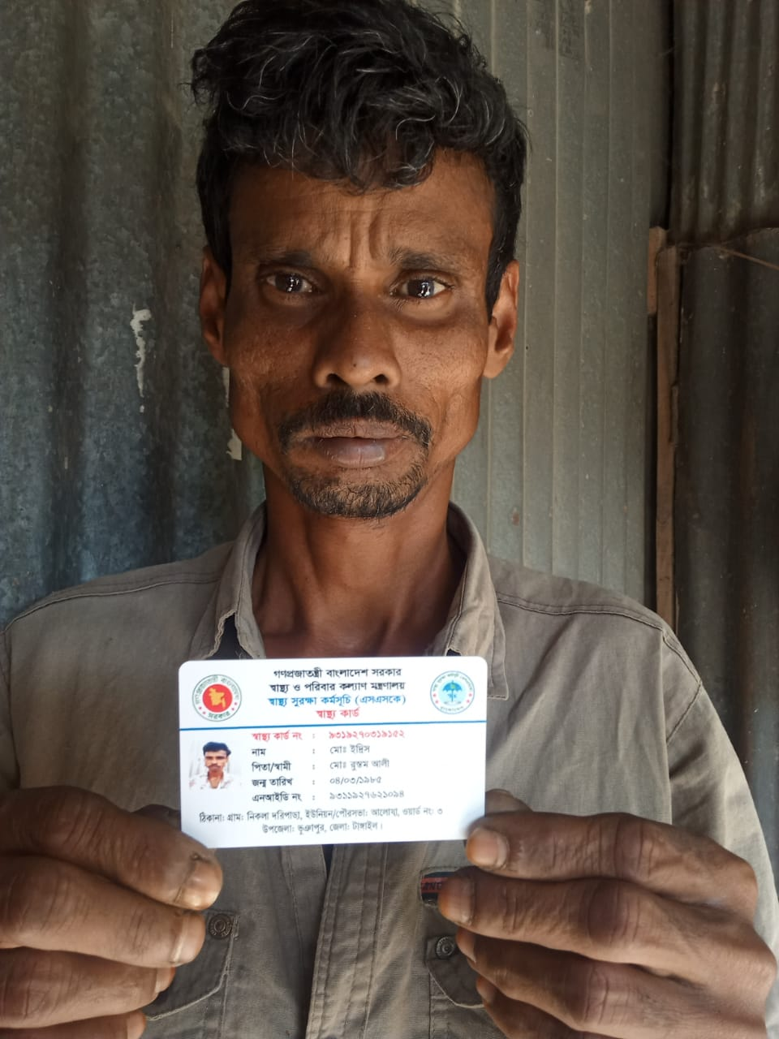
দরিদ্র পরিবার রেজিস্ট্রেশন
এসএসকে কার্ডহাতে সুবিধাভোগী
এসএসকে: সর্বজনীন স্বাস্থ্য সুরক্ষা বাস্তবায়নের প্রথম ধাপ

Slide 27
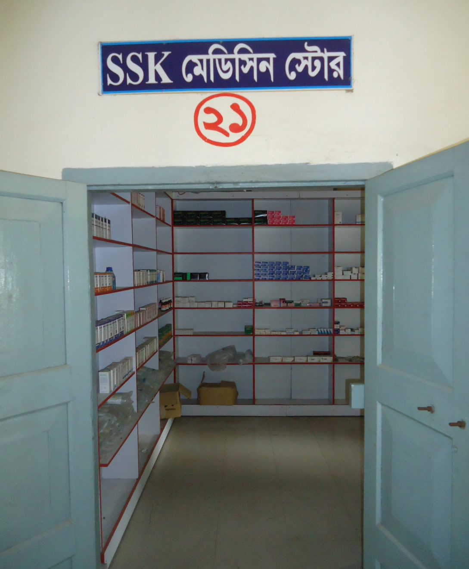
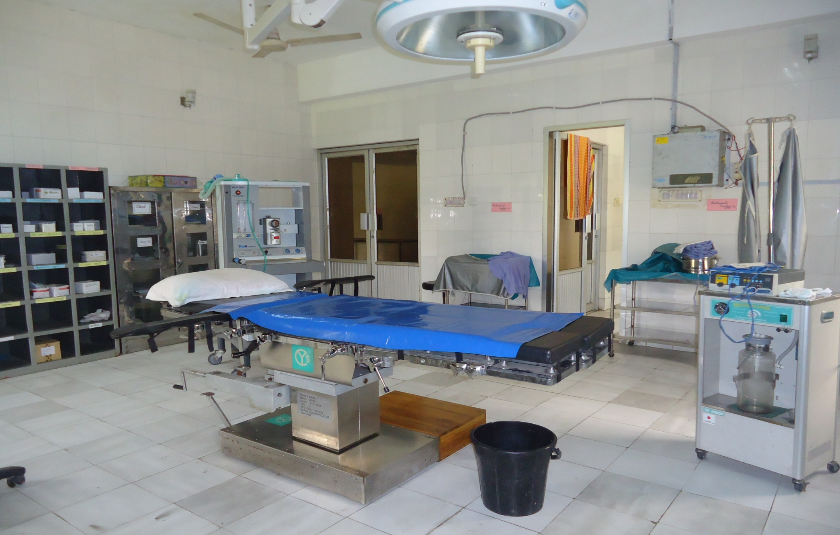

Slide 28
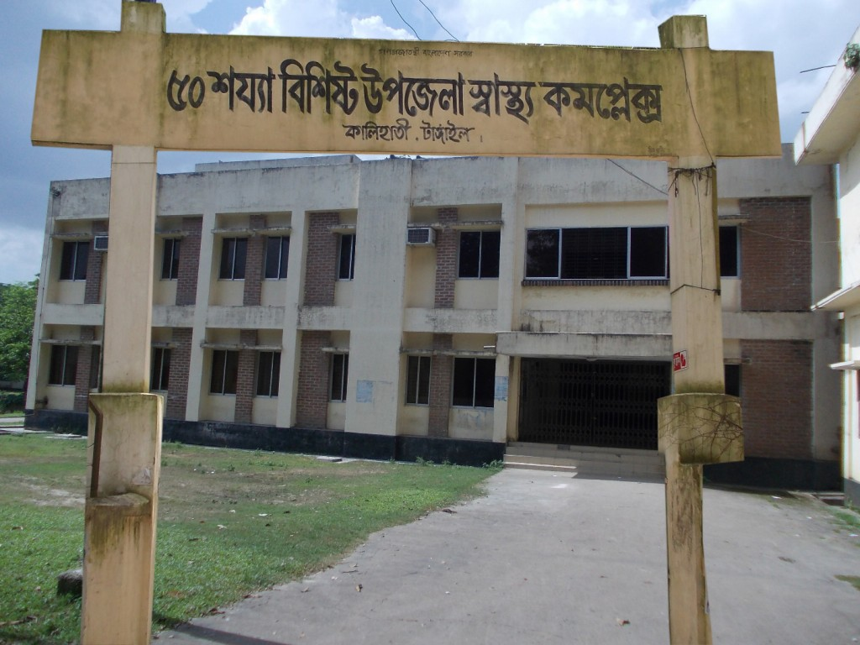
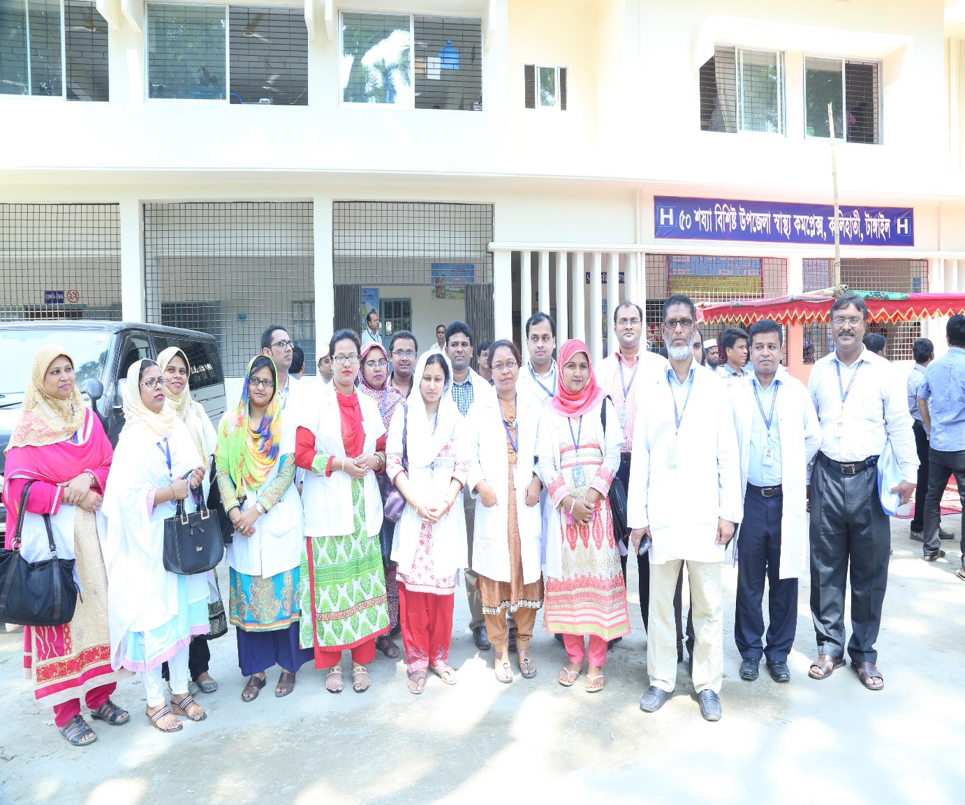
এসএসকে চালুর পূর্বের ছবি
এসএসকে চালুর পরবর্তী ছবি

Slide 29

চিকিৎসা নিয়ে চিন্তার শেষ, স্বাস্থ্য সুরক্ষায় বাংলাদেশ

